Slide 1




řízení lidských zdrojů
Strategie a politika odměňování, proces hodnocení a nové trendy. Oceňování práce a mzdotvorné faktory. Digitalizace a personální systémy.
tutoriál 3
Ing. Helena Marková, Ph.D.
www.slu.cz/opf/cz

Slide 2



obsah přednášky
Strategie a politika odměňování
Metody hodnocení pracovníků
Proces hodnocení a sdělování výsledků
Nové trendy v odměňování
Oceňování práce a mzdotvorné faktory
Nástroje hodnocení a odměňování
Motivační teorie
Nástroje odměňování na podporu udržitelnosti
Personální informační systémy
Data a analytika v ŘLZ
Přínosy a výzvy digitalizace
Slezská univerzita

Slide 3
strategie a politika odměňování
Co je politika odměňování: definice a význam
Typy odměn: finanční a nefinanční
Role HR při tvorbě odměňovací politiky
Jak odměňování přispívá k udržitelnosti firmy
Propojení odměňování s výkonem a cíli organizace
Transparentnost a komunikace odměňovací politiky
Hlavní cíle: spravedlnost, motivace, retence
Slezská univerzita

Slide 4
vztah firemní kultury k hodnocení a odměňování
Jak firemní kultura ovlivňuje proces hodnocení
Propojení hodnot firmy s kritérii hodnocení
Role vedení při budování kultury zpětné vazby
Transparentnost v odměňování jako součást kultury
Význam ocenění zaměstnanců v rozvoji kultury
Příklady pozitivního vlivu firemní kultury na motivaci
Podpora týmové spolupráce skrze kulturu hodnocení
Slezská univerzita

Slide 5
co je motivace
Motivace zaměstnanců je proces, který vede k tomu, že lidé chtějí vykonávat svou práci efektivně a s nasazením. Jednoduše řečeno, je to důvod, proč zaměstnanci dělají to, co dělají, a jak moc se snaží.
Klíčové prvky motivace:
Potřeby a přání - Lidé chtějí uspokojit své osobní potřeby, například mít jistotu příjmu, být uznávaní, nebo mít příležitosti k rozvoji.
Cíle - Zaměstnanci potřebují vidět smysl své práce a vědět, že dosahují nějakých cílů.
Odměny - Motivaci zvyšují odměny, které mohou být hmotné (peníze, bonusy, benefity) a nehmotné (pochvala, uznání, dobrý vztah s kolegy)
Proč je motivace důležitá?
Motivovaní zaměstnanci jsou produktivnější, loajálnější a přispívají k lepší atmosféře ve firmě. Naopak demotivace vede ke ztrátě výkonu, vyšší fluktuaci a stresu na pracovišti.
Motivace je to, co žene lidi vpřed. U zaměstnanců jde o kombinaci odměn, cílů a prostředí, které jim dává smysl. Bez motivace výkon upadá, s ní naopak roste.
Slezská univerzita

Slide 6
teorie motivace
Teorie motivace nevznikaly jen tak ve vakuu – jsou výsledkem pozorování lidského chování, změn ve společnosti a potřeby pochopit, co lidi pohání.
Proč vznikly teorie motivace?
Všechny tyto teorie vznikly jako reakce na konkrétní problémy:
Průmyslová revoluce přinesla otázky produktivity v továrnách.
Ekonomické krize přiměly firmy hledat způsoby, jak udržet výkonnost zaměstnanců.
Technologický pokrok a rozvoj nových odvětví zvýšily důraz na lidskou kreativitu a seberealizaci.
Každá teorie přinesla nový pohled na to, co lidi pohání. Firmy a manažeři je používají k tomu, aby lépe pochopili, co jejich zaměstnanci potřebují a jak je podpořit v dosahování jejich cílů – a tím i cílů organizace.
Každá teorie má svůj historický a společenský kontext, který ovlivnil její vznik.
Slezská univerzita

Slide 7
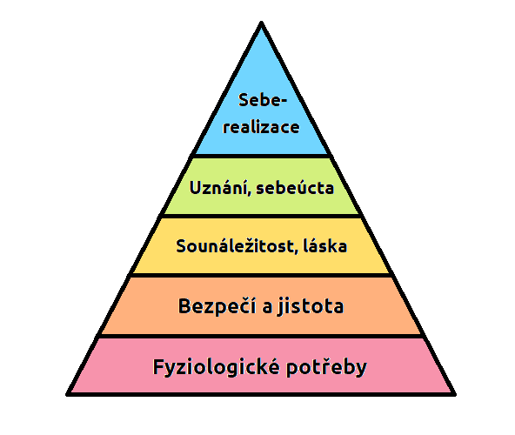
maslowova pyramida potřeb
Abraham Maslow byl americký psycholog, který se zabýval otázkou: „Proč někteří lidé dosáhnou výjimečného úspěchu a jiní ne?“ Maslow si všiml, že lidé mají různé potřeby, které je motivují, a že tyto potřeby jsou hierarchické – tedy že některé jsou základní a musí být splněny dřív, než se lidé mohou soustředit na vyšší cíle.
Kontext doby:
Druhá světová válka zanechala svět v troskách a mnoho lidí bojovalo o přežití. Základní potřeby (jídlo, bezpečí) byly pro většinu populace prioritou.
Maslow chtěl pochopit, co lidi motivuje nejen ve chvílích krize, ale i v běžném životě, když mají své základní potřeby uspokojeny.
V zaměstnání se Maslowova pyramida ukazuje třeba tak, že člověk nejdříve potřebuje jistotu výplaty a stabilní práci, a teprve potom hledá smysluplnost, uznání a možnost se rozvíjet.
Slezská univerzita

Slide 8
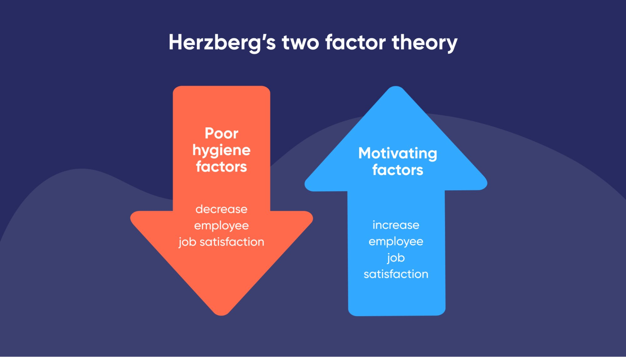
herzbergova dvoufaktorová teorie
Frederick Herzberg byl psycholog a manažerský poradce, který prováděl rozhovory s pracovníky v továrnách. Zjistil, že lidé často mluví o „hygienických faktorech“ (jako je mzda nebo pracovní prostředí) jako o něčem, co jim vadí, když to nefunguje. Ale naopak, když tyto věci fungují, nevnímali je jako zdroj spokojenosti. Naopak, co skutečně zvyšovalo jejich spokojenost, byly věci jako uznání, smysluplná práce nebo růst.
Kontext doby:
Po druhé světové válce se rozvíjela průmyslová výroba a továrny zaměstnávaly obrovské množství lidí. Pracovní podmínky byly často špatné, a proto vznikaly i odbory, které se zaměřovaly hlavně na mzdy a bezpečnost.
Herzberg si uvědomil, že samotné zlepšení pracovních podmínek nemusí zvýšit motivaci – to, co lidi skutečně nadchne, jsou vyšší potřeby, jako rozvoj a uznání.
Zaměstnanci dnes očekávají, že hygienické faktory (plat, bezpečí) budou samozřejmostí. Pokud chce firma lidi opravdu motivovat, musí jim nabídnout něco navíc, co má pro ně hlubší význam.
Slezská univerzita

Slide 9

vroomova teorie očekávání
Victor Vroom, ekonom a psycholog, si všiml, že lidé nevkládají úsilí do něčeho, co nevidí jako smysluplné. Položil si otázku: „Proč někteří lidé pracují tvrdě, zatímco jiní se jen vezou?“ Na základě toho vytvořil teorii očekávání, která říká, že člověk se snaží pouze tehdy, pokud věří, že:
1. Jeho úsilí povede k dobrému výkonu.
2. Tento výkon bude odměněn.
3. Odměna má pro něj hodnotu.
Kontext doby:
60. léta byla obdobím ekonomického rozmachu, ale i individualismu. Lidé začali klást větší důraz na osobní úspěch a hledali smysl v tom, co dělají.
Firmy začaly experimentovat s motivací, protože si uvědomily, že ne každý je ochoten „dělat na pásu“, pokud nevidí konkrétní výhody.
V praxi to znamená, že šéfové musejí dávat jasnou zpětnou vazbu (aby zaměstnanci věřili ve svůj výkon), nastavovat férový systém odměn a nabízet benefity, které odpovídají potřebám lidí.
Slezská univerzita

Slide 10
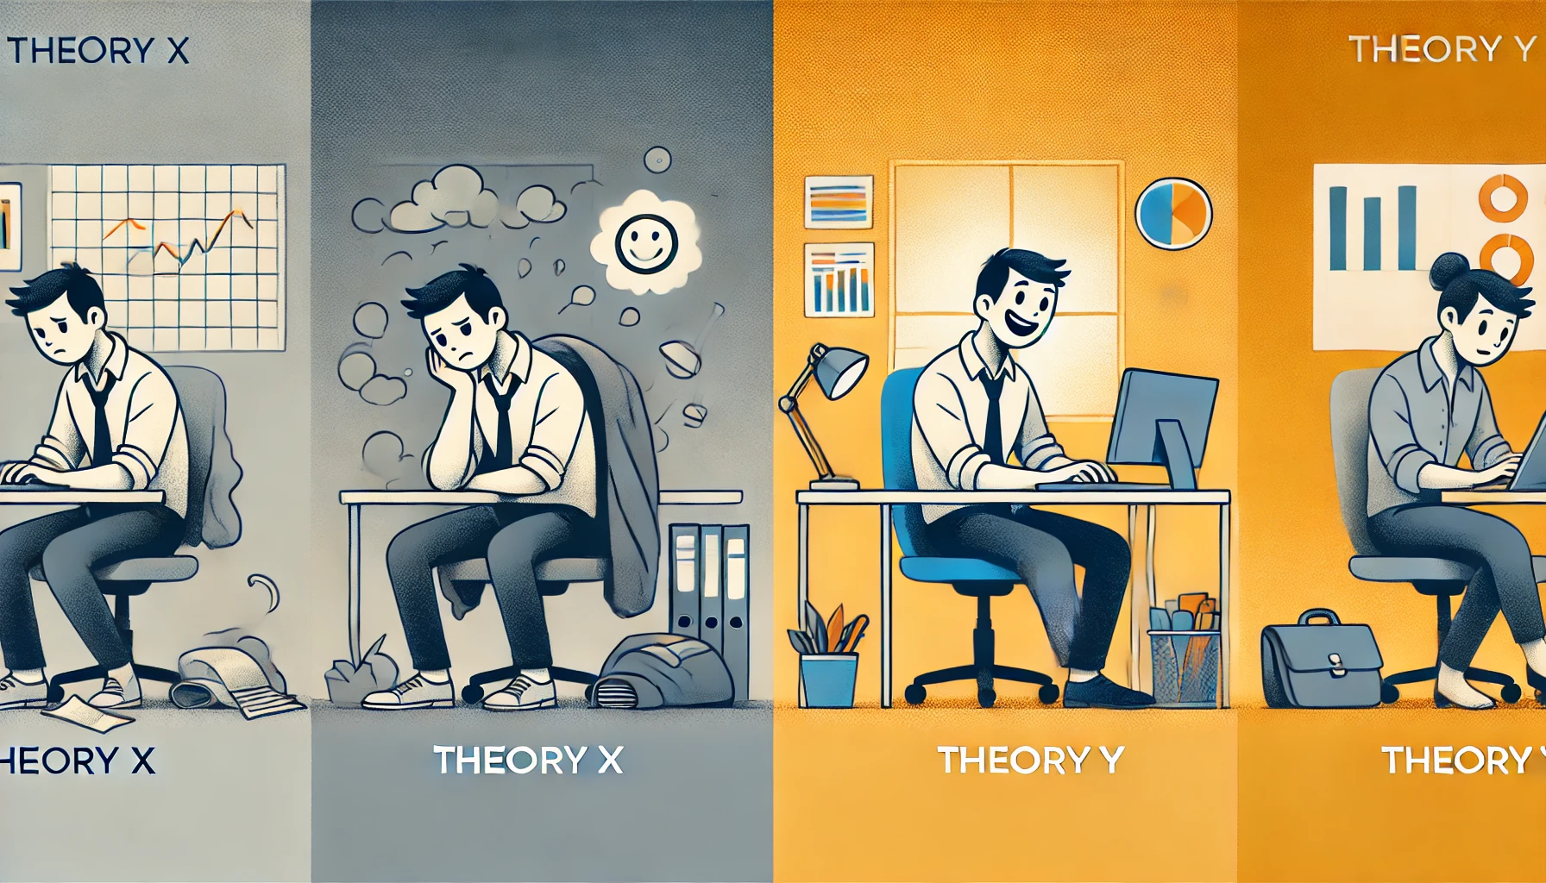
teorie X a y
McGregor pracoval s manažery a všiml si, že různí šéfové mají odlišný přístup ke svým lidem. Někteří považovali zaměstnance za líné a nespolehlivé („Teorie X“), zatímco jiní věřili, že lidé chtějí pracovat a jsou motivovaní přirozeně („Teorie Y“). McGregor svou teorií vyzýval manažery, aby věřili v potenciál svých zaměstnanců.
Kontext doby:
Po válce se rozvíjel průmysl, kde byl kladen důraz na disciplínu a kontrolu (v souladu s „Teorií X“).
Na druhé straně, v 60. letech, s rozvojem technologií a kreativních odvětví, bylo zřejmé, že lidé nechtějí být jen kontrolováni, ale také motivováni k rozvoji („Teorie Y“).
Dnes víme, že přílišný dohled a nedůvěra lidi demotivují. Úspěšné firmy podporují autonomii a kreativitu, což odpovídá „Teorii Y“.
Slezská univerzita

Slide 11
motivace a hodnocení zaměstnanců
Teorie motivace nám ukazují, že lidé mají různé potřeby a touhy, které je pohánějí k lepším výkonům – někdo chce uznání, jiný jistotu, další růst.
Jak můžeme jako manažeři zjistit, co skutečně motivuje každého konkrétního zaměstnance? Jedním z nejlepších nástrojů je hodnocení zaměstnanců.
Díky němu můžeme nejen zhodnotit jejich výkon, ale také odhalit, co je motivuje, co jim brání v rozvoji a jak jim poskytnout zpětnou vazbu, která je povede kupředu.
Takže když pochopíme, jak fungují motivační teorie, můžeme je přímo propojit s praxí hodnocení zaměstnanců.
Jak efektivně hodnotit zaměstnance a jak tento proces ovlivňuje jejich motivaci.
Důležité pro správné nastavení procesu hodnocení je také nastavení cílů a na nich založené postupy řízení pracovního výkonu.
Slezská univerzita

Slide 12
Metody hodnocení pracovníků
Hodnocení výkonu: význam a cíle
Subjektivní vs. objektivní metody hodnocení
360° zpětná vazba jako nástroj hodnocení
Kompetenční modely pro hodnocení zaměstnanců
Samohodnocení a jeho přínosy
Výběr vhodných metod podle pracovních pozic
Spojení hodnocení s odměňováním
Slezská univerzita

Slide 13
Proces hodnocení pracovníků
Krok 1: Stanovení hodnotících kritérií
Krok 2: Sběr dat o výkonu zaměstnanců
Krok 3: Vyhodnocení a analýza výsledků
Krok 4: Diskuze s hodnocenými pracovníky
Krok 5: Plánování následných kroků (rozvoj, odměny)
Pravidelnost a frekvence hodnocení
Využití hodnocení pro strategické rozhodování
Slezská univerzita

Slide 14
hodnocení
zlepšit výkon zaměstnance a zároveň i ……
poskytnout zpětnou vazbu
motivovat zaměstnance
stanovit nové cíle a plány rozvoje
podpořit kariérní růst a identifikovat talenty
posílit spravedlnost (rovnost přístupu k odměnám, povýšení…)
zlepšit komunikaci mezi zaměstnanci a vedením
identifikovat vzdělávací potřeby a možnosti rozvoje
sladění individuálních cílů a cílů organizace
Hodnocení zaměstnanců není jen o hodnocení minulých výkonů, ale o vytvoření základů pro další zlepšení, motivaci a strategické sladění cílů jednotlivců s cíli organizace. Správně provedené hodnocení podporuje růst, efektivitu a angažovanost zaměstnanců i celého týmu.
Slezská univerzita

Slide 15
tři oblasti hodnocení
Pro hodnocení výkonu se používá koncept nastavení cílů (individuální, týmové)
Pro hodnocení chování je využívám etický kodex, hodnoty firemní kultury. Obvykle se používá hodnotící škála, protože toto hodnocení je dost subjektivní. Hodnotí se pracovní a sociální chování
Pro zjištění potenciálu se používají rozhovory, psychologické testy, Developement centra.
potenciál
výkon
chování
Slezská univerzita

Slide 16
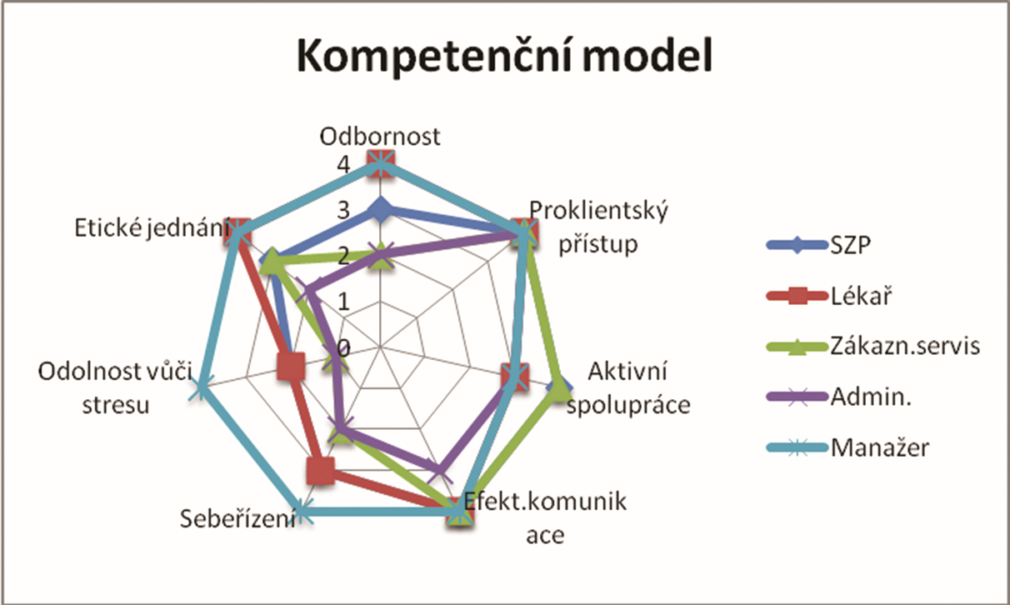
Kompetenční model jako podklad
Slezská univerzita

Slide 17
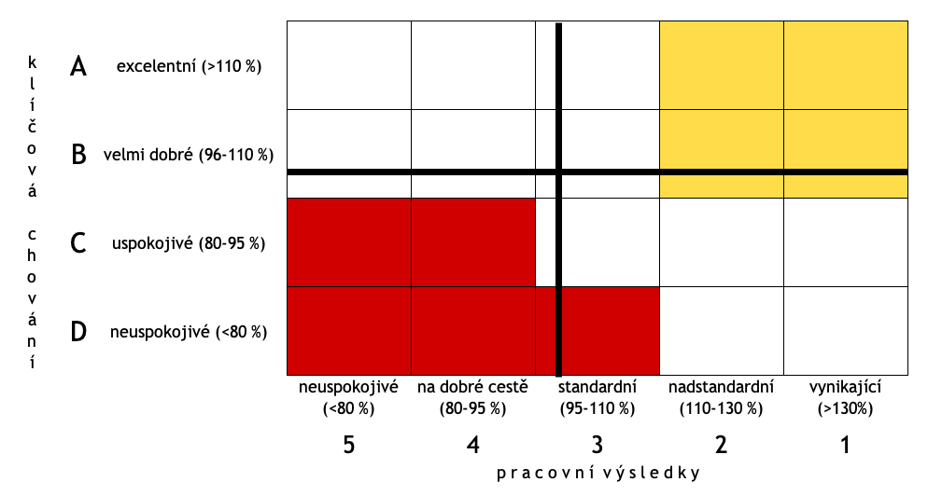
matice hodnocení výkonu a potenciálu
– hvězdy, střed a brzdy
Slezská univerzita

Slide 18
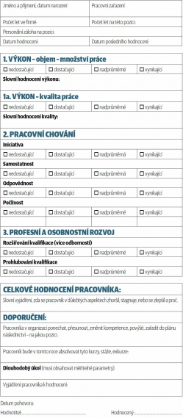
metody hodnocení pracovníků
zaměřené na minulost
Hodnotí výkon a chování za uplynulé období:
řízení podle stanovených cílů
srovnání se standardní pracovním výkonem
testování a pozorování pracovního výkonu
srovnání pracovníků (metoda prostého pořadí nebo metoda nucené distribuce)
hodnotící dotazník
metoda BARS (jako hod. dotazník, ale popisnější)
metoda kritických případů
Slezská univerzita

Slide 19
metody hodnocení pracovníků
zaměřené na budoucnost
Metody zaměřené na budoucnost se soustředí na plánování a rozvoj zaměstnance, aby se zlepšil jeho výkon, dovednosti a přínos pro organizaci. Na rozdíl od retrospektivních metod, které hodnotí minulý výkon, tyto přístupy kladou důraz na potenciál, budoucí cíle a strategie, jak jich dosáhnout.
sebehodnocení
psychologická sezení
Developement centrum
Slezská univerzita

Slide 20
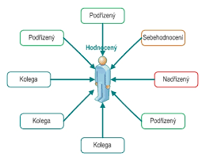
360⁰ zpětná vazba
1. Fáze - komunikace, ztotožnění se s metodou - důraz musí být kladen především na vysvětlení, objasnění přínosů.
2. Fáze - proces hodnocení - zúčastnění hodnotitelé na všech úrovních vypracovávají hodnocení, také hodnocený provádí samohodnocení. Výstupy jsou postoupeny nadřízenému hodnoceného.
3. Fáze – vyhodnocení - nadřízený hodnoceného výstupy z hodnocení zpracovává, sumarizuje.
4. Fáze - zpětná vazba - nadřízený hodnoceného citlivě konfrontuje se zjištěnými skutečnostmi. Společně s hodnoceným aktualizuje vzdělávací potřeby a stanoví SMART cíle.
Slezská univerzita

Slide 21
360⁰ zpětná vazba – co a jak se hodnotí
Příklad atributů, které mohou být hodnoceny:
Komunikace - včasná, zpětnovazební komunikace vůči externím i interním partnerům
Kreativita - pracovník přichází s novými nápady, inovuje procesy
Spolupráce - pracovník je týmový hráč, respektuje ostatní členy v projektu
Vůdcovství - používá vůdcovské kompetence v souladu své odpovědnosti
Způsob hodnocení: - např. tříškálová číselná hodnota, slovní hodnocení
Slezská univerzita

Slide 22
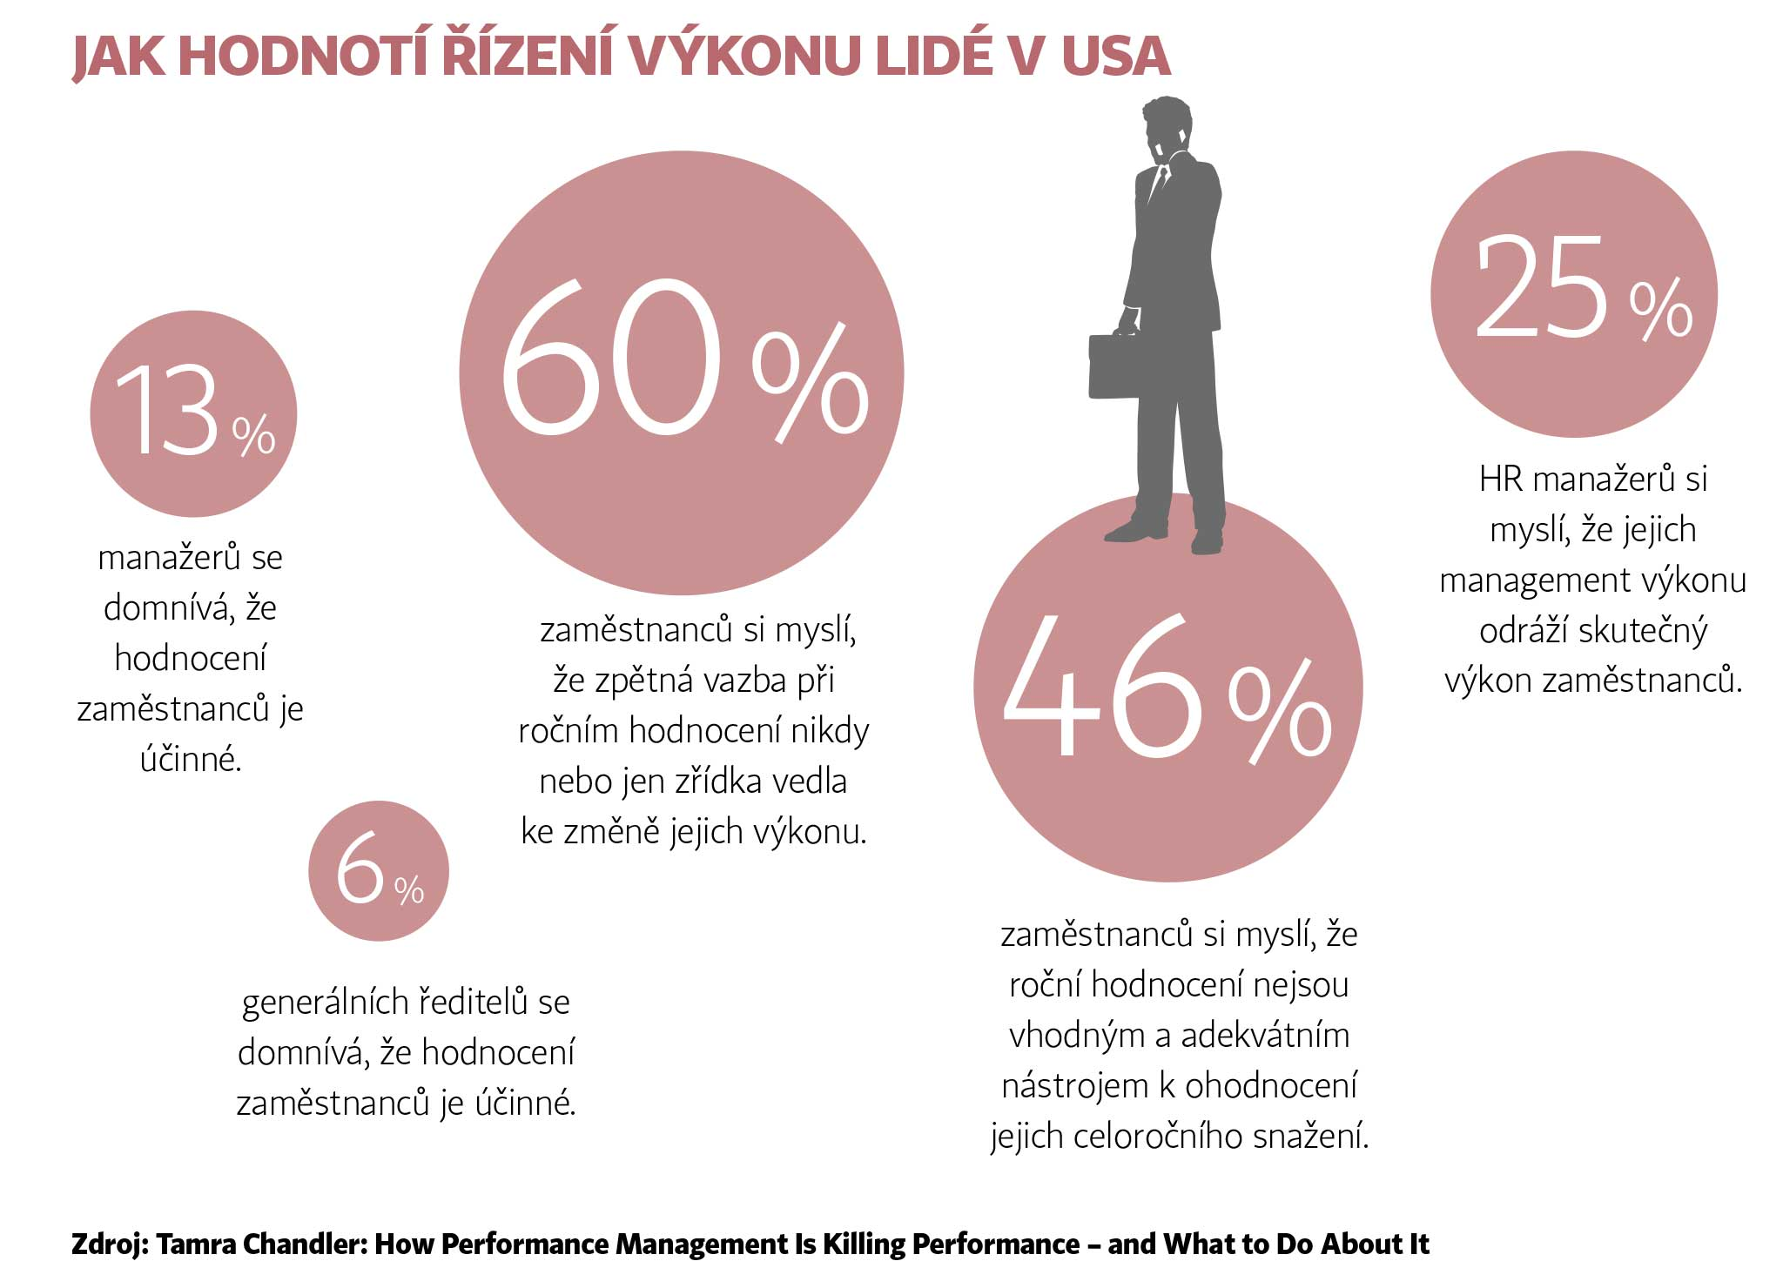
určení správného přístupu k hodnocení
Důležitost správně nastaveného modelu
výběr správné metody
výběr odpovídající fŕekvence
nutnost vzdělání manažerů
významná role HR manažerů
Slezská univerzita

Slide 23
proces hodnocení
Příprava
příprava hodnocení
Vlastní hodnocení
vhodný čas a místo
vazba na odměňování
Výstupy
plánování vzdělávání
příprava hodnotitelů
příprava hodnocených
sebehodnocení
hodnocení nadřízeného
návrh rozvoje, vzdělávání, kariéry
nastavení cílů pro další období
kariérní posun
úprava odměňování
Slezská univerzita

Slide 24
Formy sdělování výsledků hodnocení
Individuální pohovory mezi zaměstnancem a nadřízeným
Týmové diskuze o výsledcích hodnocení
Digitální platformy pro sdělování zpětné vazby
Přizpůsobení formy sdělování firemní kultuře
Klíčová role konstruktivní zpětné vazby
Zohlednění citlivosti při sdělování kritiky
Propojení výsledků hodnocení s kariérními plány
Slezská univerzita

Slide 25
nejčastější chyby v procesu hodnocení
nedostatečná příprava na hodnotící pohovor
nedostatek času
nevhodné prostředí
subjektivní hodnocení
neakceptace zpětné vazby
přílišné zaměření na nedostatky
tendence nadhodnocovat nebo podhodnocovat výkon
Další faktory ovlivňující hodnocení:
egocentričnost: nadřízený považuje vlastní pracovní výkon za standard, podle kterého posuzuje všechny ostatní,
snaha o průměrnost: nadřízený nechce být ve svém hodnocení příliš extrémní (nechce být příliš přísní, ale zároveň ani příliš pozitivní) a v důsledku tak všechny zaměstnance hodnotí průměrně,
haló efekt: hodnocení je výrazně ovlivněno jednou rovinou výkonu (např. osobní sympatie nadřízeného k podřízenému pozitivně ovlivňují hodnocení jeho práce a naopak),
vliv nedávných událostí: nadřízený hodnotí pracovní výkon zaměstnance pod vlivem aktuálních událostí a pozapomíná na zbytek předchozího období.
Slezská univerzita

Slide 26
principy udržitelnosti v hodnocení pracovníků
– enviromentální udržitelnost
Do hodnocení se můžou promítnout cíle organizace v oblasti ochrany přírody, snížení dopadů činnosti organizace na životní prostředí, zejména produkce odpadu a podpora ekologických iniciativ.
Příklady hodnocení:
Efektivní využívání zdrojů
jak zaměstnanec minimalizuje spotřebu energií, vody, materiálu, případně podporuje recyklaci.
Zapojení do ekologických projektů
účast nebo organizace ekologických projektů
podpora digitalizace agend
ekologické inovace
Podpora ekologického dopadu působení firmy
udržitelný nákup a výroba
podpora biodiverzity
osvěta zákazníků o výhodách ekologických produktů
vzdělávání
Slezská univerzita

Slide 27
principy udržitelnosti v hodnocení pracovníků
– sociální udržitelnost
Do hodnocení se můžou promítnout cíle v oblasti podpory zdravých pracovních podmínek, inkluze, spravedlnosti a pozitivního vlivu na komunitu.
Příklady hodnocení:
Týmová spolupráce
aktivní přístup k vytváření spolupracujícího prostředí.
začleňování nových kolegy
Společenský přínos
zapojení do komunitních nebo charitativních aktivit
dobrovolnické aktivity
Podpora zdraví a pohody
návrhy na zlepšení pracovních podmínek
work-life balance
Etické jednání
podpora důvěryhodnosti společnosti
ovlivňování komunity ve smyslu inspirace
Slezská univerzita

Slide 28
principy udržitelnosti v hodnocení pracovníků
– ekonomická udržitelnost
Do hodnocení se můžou promítnout cíle v oblasti dlouhodobé finanční stability a odpovědného hospodaření.
Příklady hodnocení:
Inovace a efektivita
přispívá k nákladové optimalizaci
inovativní řešení
Etické jednání
dodržování etiky v obchodních vztazích
Podpora projektů dlouhodobé stability
budování dlouhodobých vztahů s obchodními partnery
kvalitní produkce a s tím spojené dobré jméno firmy
Slezská univerzita

Slide 29
odměňování zaměstnanců
Odměňování je systém, který organizace používají k ocenění práce svých zaměstnanců. Má za cíl motivovat pracovníky, udržet je ve firmě a podporovat dosahování cílů organizace. Systém odměňování by měl být spravedlivý, transparentní a v souladu s cíli firmy.
Odměna je kompenzace zaměstnance za vykonanou práci, vynaložené úsilí a strávený čas. Přestože finanční složka odměny (mzda, bonusy, podíly aj.) je pro řadu lidí rozhodující, důležitou částí odměňování jsou i odměny nefinanční - například pochvala, povýšení nebo různé typy benefitů.
Vhodně nastavený systém odměn vám pomůže zajistit, aby vaši lidé pracovali efektivně a s co možná nejlepším výkonem. Správně navržený systém odměňování také pomáhá získat a udržet kvalitní zaměstnance, snižuje fluktuaci, zvyšuje produktivitu lidí i produktivitu firmy jako celku.
Pokud se vaši lidé budou cítit za svou práci spravedlivě odměněni, neznamená to pouze to, že je nejspíš neodláká konkurence. Máte také větší šanci, že pro vás budou ochotni sem tam pracovat přesčas, v práci nebudou často chybět, pomůžou vám budovat HR marketing a přispějí i k lepšímu fungování týmu.
Slezská univerzita

Slide 30
Procesy a činnosti v řízení odměňování
Podniková strategie/HR strategie – je to základní premisa, všechny politiky a procesy v odměňování z ní vycházejí.
Strategie odměňování – vymezuje směr, jakým se mají ubírat všechny změny systému, tzn. Co chceme podpořit pro dosažení cílů organizace.
Mzdová struktura a tarifní stupně – struktura mezd v rámci organizace a struktura odměn pro jednotlivce.
Stanoví základní mzdu pro jednotlivé pozice dle organizační struktury.
Variabilní složka mzdy je část odměny ve formě bonusů závislých na výkonu zaměstnance.
Zaměstnanecké výhody (benefity) jsou další peněžní a nepeněžní výhody zaměstnanců.
Nefinanční odměny nejsou přímá plnění, ale vychází z podstaty výkonu práce. Můžou to být třeba uznání, úspěch, možnost uplatnění a rozvoje.
Performance management – systém propojující všechny složky v organizaci (manažeři, jednotlivci, týmy, management) a procesy zaměřené na výkon.
Celková mzda = základní a variabilní složky mzdy. X Celková odměna = peněžní i nepeněžní odměny.
Slezská univerzita

Slide 31
Faktory ovlivňující tvorbu systému odměňování
Interní faktory:
Strategie organizace
Organizační kultura
Výkonnost zaměstnanců
Rozpočet firmy
Externí faktory:
Tržní situace
Legislativa (např. minimální mzda)
Mzdové trendy v odvětví
Makroekonomické faktory (inflace, nezaměstnanost)
Slezská univerzita

Slide 32
Základní východiska pro tvorbu systému odměňování
Při tvorbě mzdového systému musí organizace zvážit:
Jaké hodnoty chce odměňovat (výkonnost, loajalitu, kvalifikaci)?
Jaký je rozpočet na mzdy?
Jak budou mzdy spravedlivé a transparentní?
Je odměňování v souladu s legislativou?
Je to proveditelné?
Jak bude systém přizpůsoben firemním cílům a strategii?
Slezská univerzita

Slide 33
Podmínky účinnosti mzdového systému
Spravedlnost: Zaměstnanci musí vnímat, že mzdový systém je férový. To zahrnuje rovné odměňování za srovnatelnou práci, přihlížení ke zkušenostem a výkonnosti.
Motivace: Systém by měl podporovat požadované chování, zvyšovat pracovní výkon a loajalitu zaměstnanců.
Transparentnost: Zaměstnanci by měli rozumět pravidlům mzdového systému, vědět, jak jsou jejich mzdy vypočítávány, a chápat, co je potřeba ke zvýšení odměny.
Flexibilita: Mzdový systém musí být přizpůsobitelný změnám v interním i externím prostředí, například legislativním změnám nebo situaci na trhu práce.
Konkurenceschopnost: Mzdový systém by měl odpovídat standardům trhu práce v daném odvětví, aby firma přitahovala a udržela kvalifikované zaměstnance. Konkurenceschopné odměňování je klíčem k minimalizaci fluktuace zaměstnanců.
Návaznost na systém hodnocení zaměstnanců: Mzdy by měly být úzce propojeny se systémem hodnocení výkonu zaměstnanců. Jasná kritéria hodnocení zajistí, že odměny reflektují přínos každého zaměstnance k cílům organizace. Efektivní návaznost umožňuje spravedlivé rozdělování variabilní složky mzdy.
Slezská univerzita

Slide 34
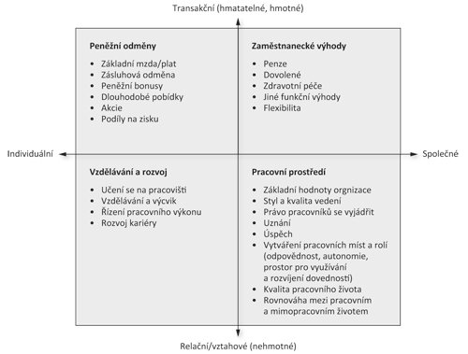
Model složek celkové odměny (dle Armstronga)
Slezská univerzita

Slide 35
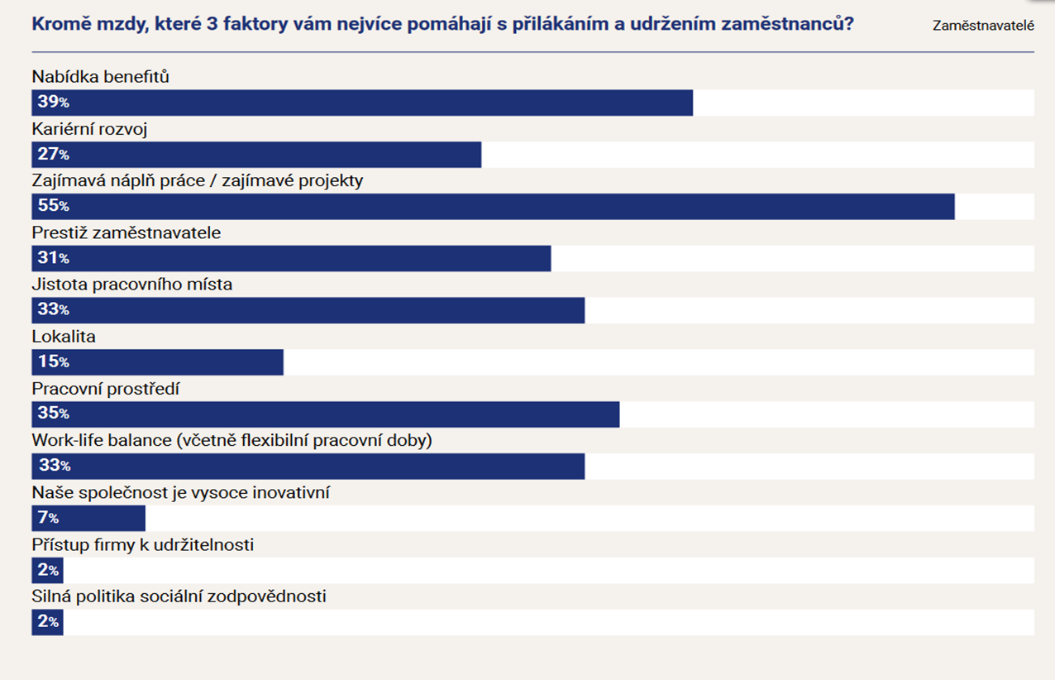
Co firmy využívají, když chtějí získat zaměstnance…
Hays Czech Republic Salary Guide 2023
Slezská univerzita

Slide 36
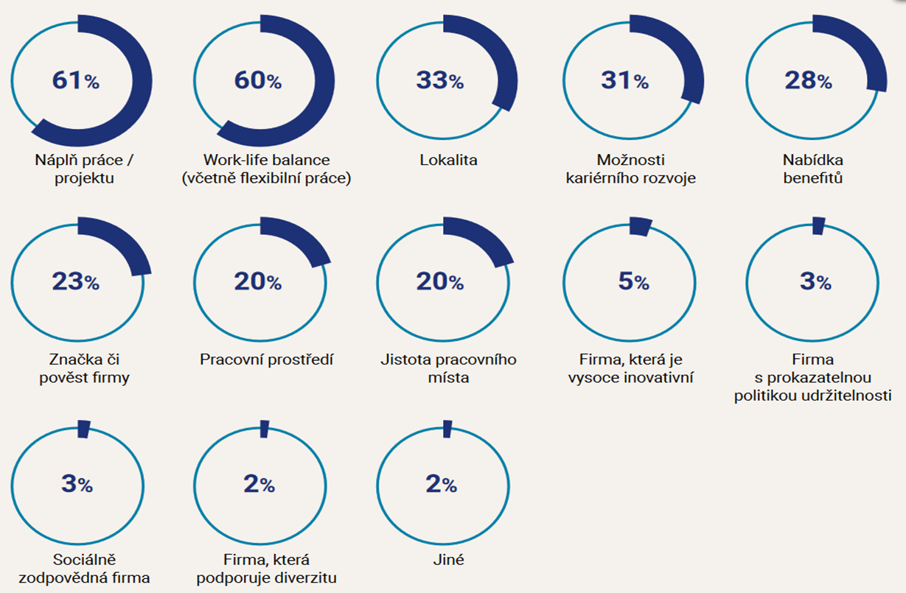
….a podle čeho se rozhodují zaměstnanci?
Slezská univerzita

Slide 37
Mzdový systém
Tarifní soustava
stupnice tarifů
příplatky a zvýhodnění
Mzdové formy
časová, úkolová, podílová, kombinovaná
Dodatkové formy
za úspory času, za dlouhodobé výsledky, podíl na výsledcích hospodaření
Netarifní příplatky
ostatní výplaty (13.mzda,odstupné,odchodné…)
benefity
Slezská univerzita

Slide 38
tarifní (základní) mzda a jak ji určit
Tarifní mzda představuje pevně stanovenou složku odměny zaměstnance, která je určena na základě náročnosti, odpovědnosti a složitosti vykonávané práce. Její tvorba a výše jsou ovlivněny jak interními zásadami firmy, tak legislativními požadavky.
Tvorba tarifní mzdy:
Analýza pracovních pozic: Zaměstnavatel provádí podrobnou analýzu všech pracovních míst, hodnotí jejich náročnost, odpovědnost, potřebnou kvalifikaci a další relevantní faktory.
Kategorizace prací: Na základě analýzy jsou práce zařazeny do tarifních tříd či skupin podle jejich složitosti a významu pro organizaci.
Stanovení tarifních stupňů: Pro každou tarifní třídu jsou definovány konkrétní mzdové sazby, které odrážejí hodnotu dané práce v rámci organizace.
Legislativní požadavky:
V České republice jsou zaměstnavatelé povinni dodržovat minimální mzdu a nejnižší úrovně zaručené mzdy, které jsou stanoveny nařízením vlády. Tyto úrovně jsou odstupňovány podle složitosti, odpovědnosti a namáhavosti vykonávaných prací, zařazených do osmi skupin. Pro rok 2024 platí následující nejnižší úrovně zaručené mzdy:
Slezská univerzita

Slide 39
nové trendy v odměňování
Personalizované odměňovací balíčky
Flexibilní benefity přizpůsobené zaměstnancům
Gamifikace v odměňování
ESG faktory a jejich vliv na strukturu odměn
Odměny spojené s cíli udržitelného podnikání – provázanost s udržitelnými cíli v hodnocení
Využití technologií při správě odměn
Nárůst nefinančních benefitů (wellbeing programy, vzdělávání)
Slezská univerzita

Slide 40
klíčová role personalistů
v procesech hodnocení a odměňování
Tvorba systémů hodnocení a odměňování:
Nastavuje strukturu a pravidla hodnocení (např. hodnoticí kritéria, frekvence hodnocení).
Vypracovává metodiky pro spravedlivé a transparentní odměňování.
Koordinace procesů:
Zajišťuje, aby hodnocení probíhalo systematicky a v souladu s firemními cíli.
Spravuje výstupy z hodnocení pro plánování odměn, vzdělávání nebo kariérního rozvoje.
Soulad s legislativou:
Dbá na dodržování pracovněprávních předpisů v oblasti odměňování (např. rovnost odměňování, spravedlivý přístup).
Implementace digitálních nástrojů:
Zavádí technologie, které zvyšují efektivitu a přesnost procesů hodnocení a odměňování.
Komunikační role:
Zprostředkovává zpětnou vazbu mezi zaměstnanci a vedením.
Vysvětluje zaměstnancům principy a postupy hodnocení a odměňování.
Slezská univerzita

Slide 41
Využití digitálních nástrojů
v personálních procesech
Automatizace je zejména v procesech hodnocení a odměňování klíčem ke zvýšení efektivity a transparentnosti.
Digitální nástroje pro hodnocení:
Systémy pro online hodnocení výkonu (performance management systems).
Nástroje pro analýzu dat (HR analytics) – sledování KPI a výkonu.
Digitální nástroje pro odměňování:
Automatizace výpočtu mezd, platů a bonusů.
Evidence a správa benefitů (flexipassy, stravenky, vzdělávání).
Výhody:
Zrychlení procesů, snížení administrativní zátěže.
Transparentnost a spravedlnost (např. přístup k datům o hodnocení a odměnách).
Slezská univerzita

Slide 42
Význam digitalizace pro správu platů a mezd
Přínosy digitalizace:
Eliminace chyb při výpočtu platů a mezd.
Přístup k datům v reálném čase (výkonnost, odměny, náklady).
Zvýšení spokojenosti zaměstnanců díky přesnosti a transparentnosti.
Role personalisty:
Výběr a implementace vhodných digitálních nástrojů.
Školení zaměstnanců v jejich používání.
Monitorování efektivity a spravedlnosti systému.
Slezská univerzita

Slide 43
Význam digitalizace v HR
Transformace HR na strategického partnera.
Podpora efektivního řízení zaměstnanců.
Vliv digitalizace na rozhodovací procesy.
Poskytování přesných dat pro vedení.
Možnost zaměření na zaměstnance místo administrativy.
Zlepšení přístupnosti HR procesů.
Redukce chyb díky automatizaci.
Slezská univerzita

Slide 44
typy personálních informačních systémů
HRIS (Human Resource Information System): správa dat zaměstnanců.
ATS (Applicant Tracking System): nábor a výběr pracovníků.
LMS (Learning Management System): vzdělávání a rozvoj.
Payroll systémy: řízení mezd a odměn.
Performance Management Systémy: hodnocení výkonu.
Integrace více systémů do jednoho řešení.
Příklad: SAP SuccessFactors, Workday, BambooHR.
Slezská univerzita

Slide 45
Využití dat a analytiky v řízení lidí
Predikce fluktuace zaměstnanců.
Identifikace talentů a plánování nástupnictví.
Měření výkonnosti zaměstnanců.
Analýza diverzity a inkluze.
Monitoring angažovanosti zaměstnanců.
Optimalizace nákladů na pracovní sílu.
Podpora rozhodování vedení na základě dat.
Slezská univerzita

Slide 46
Automatizace a efektivita HR procesů
Automatizace náboru (screening, pohovory).
Digitalizace školení a vzdělávání.
Elektronická správa dokumentů (smlouvy, docházka).
Automatické výpočty mezd a benefitů.
Snižování administrativní zátěže HR týmů.
Efektivní plánování pracovních směn.
Příklady automatizačních nástrojů: Chatboty, AI v HR.
Slezská univerzita

Slide 47
implementace
Slezská univerzita

Slide 48
Přínosy implementace digitalizace
Zvýšení efektivity a rychlosti procesů.
Lepší přístup k informacím pro zaměstnance.
Zlepšení zaměstnanecké zkušenosti.
Snížení nákladů na administrativu.
Lepší přehled o klíčových ukazatelích HR.
Zvýšení transparentnosti procesů.
Podpora hybridního a vzdáleného pracovního prostředí.
Slezská univerzita

Slide 49
Výzvy při implementaci digitalizace
Počáteční investice do systémů.
Rezistence zaměstnanců vůči změnám.
Integrace s existujícími systémy.
Nutnost školení HR týmů a zaměstnanců.
Bezpečnost dat a ochrana soukromí.
Zajištění aktuálnosti softwaru.
Riziko přílišného spoléhání na technologie.
Slezská univerzita

Slide 50
Budoucnost digitalizace v HR
Personalizace HR služeb pomocí AI.
Rozšíření využití virtuální reality ve školení.
Propojení systémů s ESG cíli organizace.
Prediktivní analytika pro řízení výkonu.
Využití blockchainu pro bezpečnost dat.
Digitalizace wellbeing programů.
Automatizované kariérní plánování.
Slezská univerzita

Slide 51
Doporučená literatura
ARMSTRONG, M., 2020. Armstrong's Handbook of Human Resource Management Practice. London: Kogan Page Ltd. ISBN 9780749498276.
ARMSTRONG M. a S. TAYLOR, 2015. Řízení lidských zdrojů. Praha: Grada. ISBN 978-80-247-5258-7.
CRAWSHAW, J., BUDHWAR, P. a DAVIS, A., 2020. Human Resource Management. 3rd edition. SAGE Publications Ltd., London. ISBN 978-1-5264 9900-4.
DESSLER, G. Human Resource Management. 2024. London: Pearson Education Limited. 17th edition. ISBN-978-1-292-44987-6.
DICKMANN, M., BREWSTER, C. a SPARROW, P., 2016. International Human Resource Management. Contemporary Human Resource Issues in Europe. 2016. New York: Routledge. 3rd edition. ISBN 978-1-138-77603-6.
HORVÁTH, P., BLÁHA, J. a ČOPÍKOVÁ, A. 2016. Řízení lidských zdrojů. Nové trendy. Praha: Management Press, ISBN 978-807261-430-1.
URBANCOVÁ, H. a VRABCOVÁ, P. 2023. Strategický management lidských zdrojů: moderní trendy v HR. Praha: Grada. ISBN 978-80-271-683-9.
Distanční studijní opora Řízení lidských zdrojů.
Internetové zdroje – specializované weby zaměřené na personální práci, odborná diskuzní fóra, vzhledem ke značnému množství změn i zprávy z denního tisku.
Slezská univerzita

Slide 52

Děkujeme
za pozornost
www.slu.cz/opf/cz

